Slide 1


Slide 2



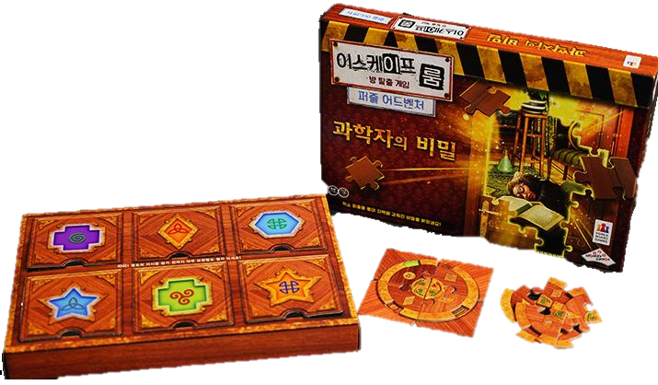
1
게임 소개
1. 방 탈출과 직소 퍼즐이 만난 어드벤처 게임
2. 기묘한 저택을 탐험하여 숨겨진 비밀을
밝혀내고 퍼즐을 맞춰서 수수께끼를 품
3. 모든 직소 퍼즐을 맞추고 마지막 암호를
맞춰야만 저택을 탈출
만 14세 이상
1~2명
150분

Slide 3
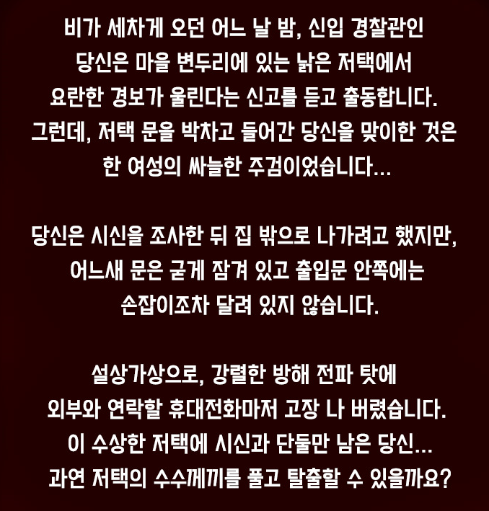
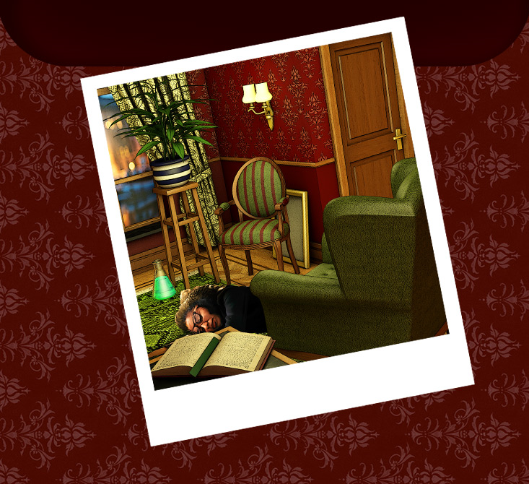
2
게임 전 알아보기

Slide 4
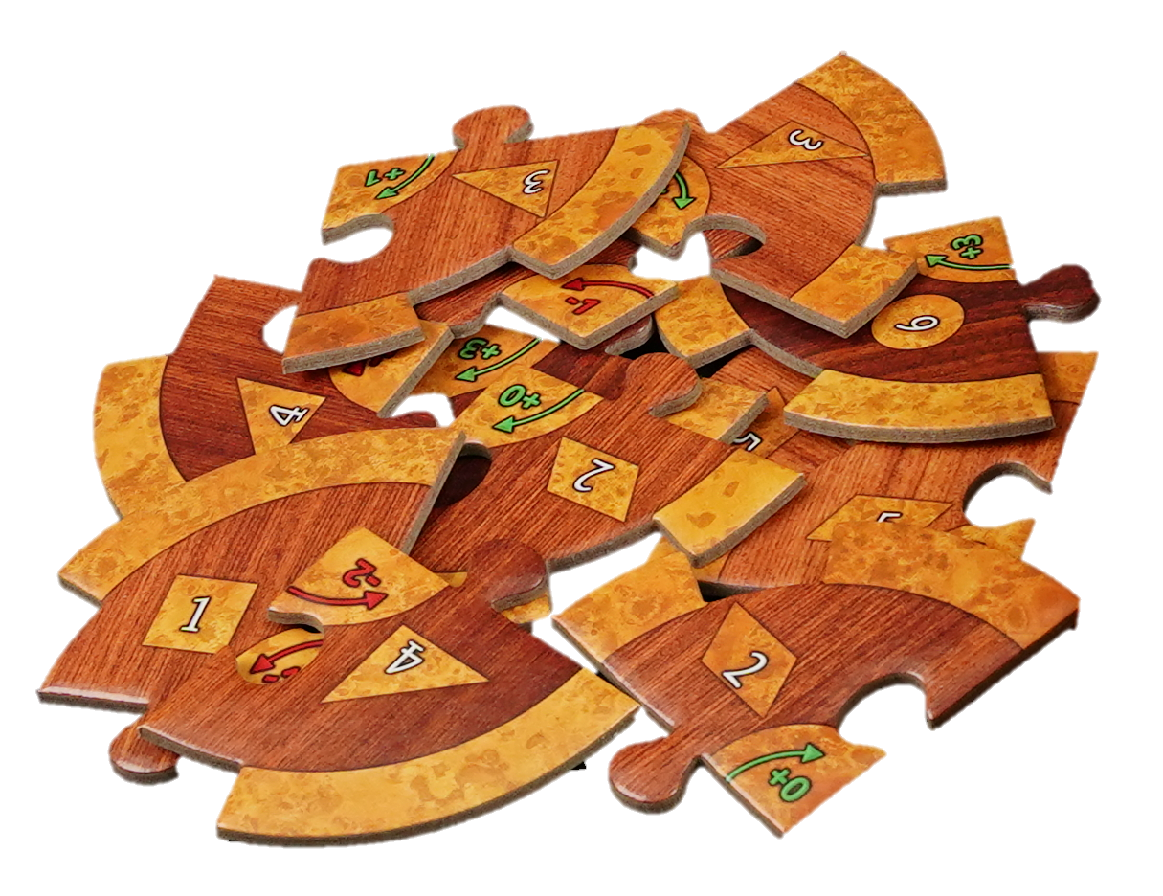
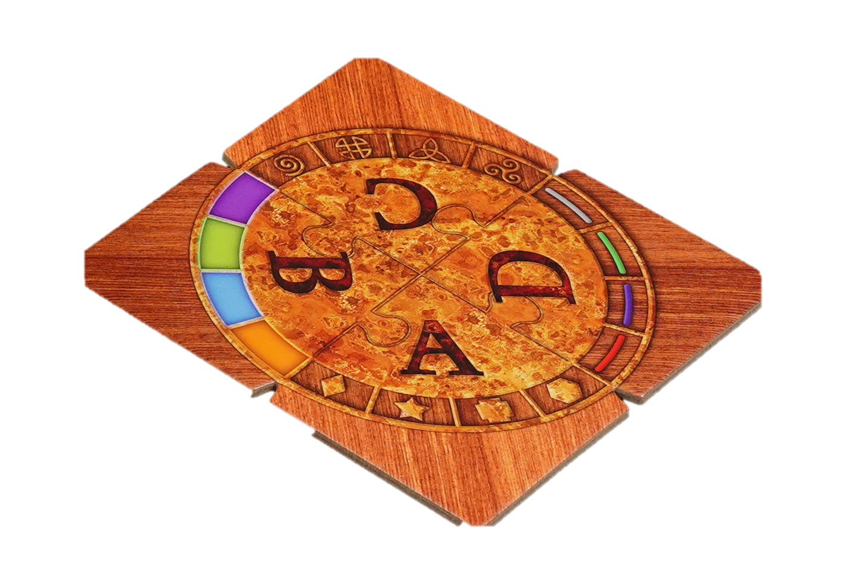

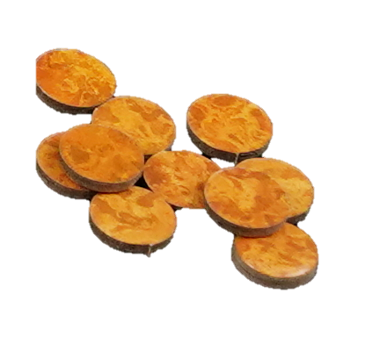




3
게임 준비
1. 펀치보드에서 모든 부품을 떼어 냄
열쇠 조각 12개
퍼즐 해독기 1개
힌트 코인 10개
정체불명의 막대 2개
2. 직소 퍼즐 맞출 수 있는 평평한 자리 확보 (1mX1m)
3. 직소 퍼즐 맞출 공간 옆 모든 부품을 모아 둠
문양의
보관함을 열 때 사용
4. 메모를 위한 연필과 종이 준비
5. 방 탈출 모드: 스톱워치 준비
퍼즐 모드: 시간 제한 없이 진행

Slide 5
3
진행 요약
1단계: 이야기 읽기
2단계: 퍼즐 맞추기
3단계: 암호 알아내기
4단계: 암호를 문양으로 바꾸기
5단계: 다음 방으로 이동!

Slide 6
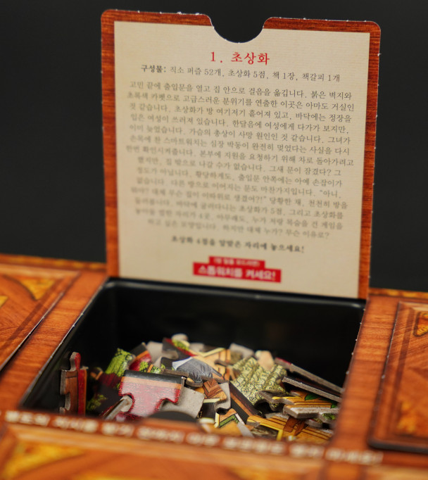
3
게임 방법
1단계: 이야기 읽기
1. 보관함을 열고, 뚜껑 안쪽에 적힌 이야기 읽기
2. 보관함 안에 들어있는 직소 퍼즐과
기타 구성물을 꺼내기
3. 뚜껑 안쪽에 적힌 대로 구성물이 맞게
들어있는지 확인

Slide 7
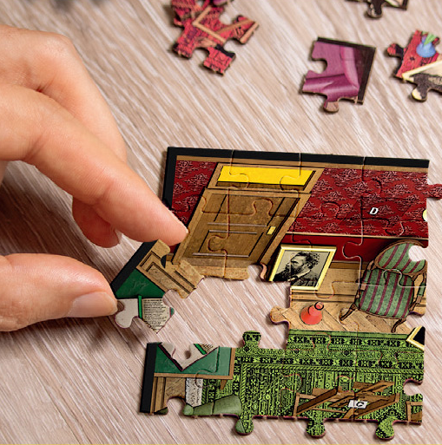

3
게임 방법
2단계: 퍼즐 맞추기
1. 직소 퍼즐을 모두 맞추기
2. 한 보관함에 나온 직소 퍼즐이 방 하나를 구성
3. 오른쪽 표시를 참고해서 이전에 만든 방과
지금 만든 방을 이어지게 놓음
4. 오른쪽 기호는 방과 방 사이를 잇는 문을 나타냄

Slide 8
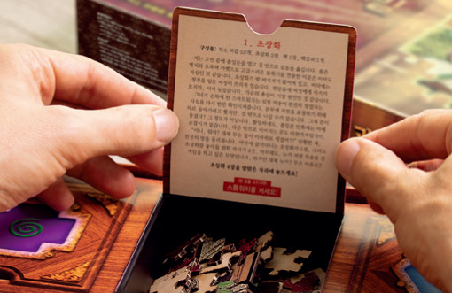
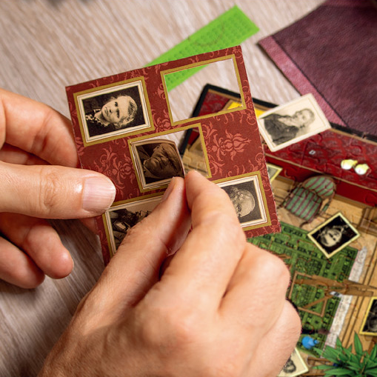
3
게임 방법
3단계: 암호 알아내기
1. 현재 위치한 방의 과제 해결
2. 과제는 보관함 뚜껑 안쪽의 이야기 밑 굵은 글씨
3. 완성된 방의 모습을 잘 살펴보고
그 안에 담긴 수수께끼를 풀어야 함
4. 모든 암호는 숫자 4개 혹은 도형 4개이며
입력 순서(A, B, C, D 알파벳순)도 있음
예)
A=5, B=2,
C=4, D=5
A=●, B=■,
C= , D=

Slide 9
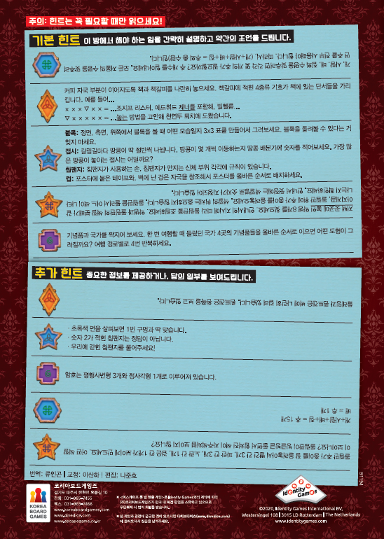
3
게임 방법
3단계: 암호 알아내기
5. 안내서의 마지막 장에는 힌트가 수록됨
가장 최근에 연 보관함 문양에 해당하는
기본 힌트(이후 추가 힌트)를 읽음
6. 힌트를 한 번 볼 때마다 힌트 코인 1개를
상자에 되돌려 놓음 (방탈출 모드 시 게임
종료 후 남은 코인 1개당 추가 점수 획득)

Slide 10
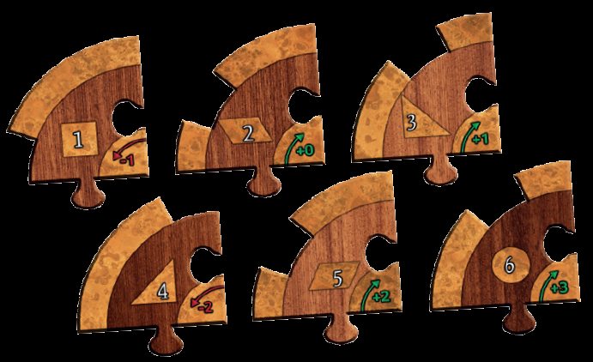
3
게임 방법
4단계: 암호를 문양으로 바꾸기
1. 암호의 4자리 숫자/도형에 해당하는
열쇠조각 4개를 찾음
(똑같은 열쇠가 2개씩 존재)

Slide 11
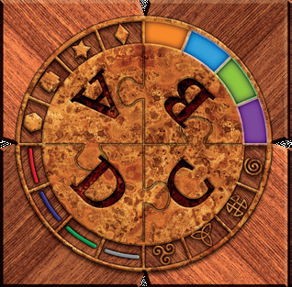
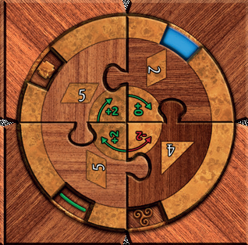
3
게임 방법
4단계: 암호를 문양으로 바꾸기
1. 암호의 4자리 숫자/도형에 해당하는
열쇠조각 4개를 찾음
(똑같은 열쇠가 2개씩 존재)
2. 퍼즐 해독기(원판) 위에 열쇠조각을 올려놓음
예) 찾아낸 암호가 A=5, B=2, C=4, D=5라면
우측 그림처럼 열쇠 조각을 놓음

Slide 12
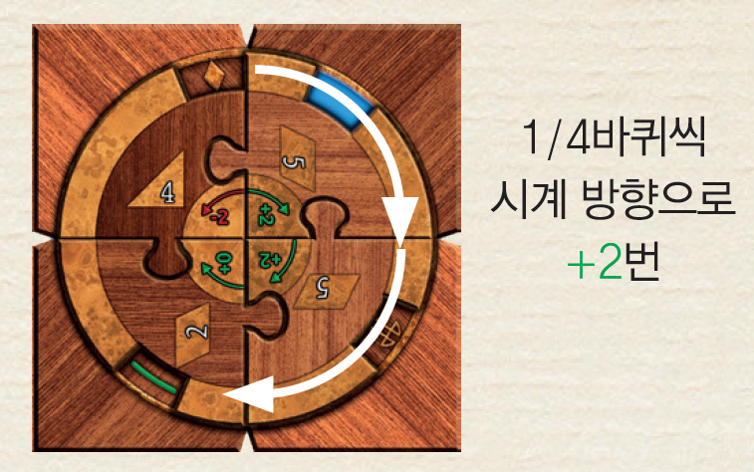
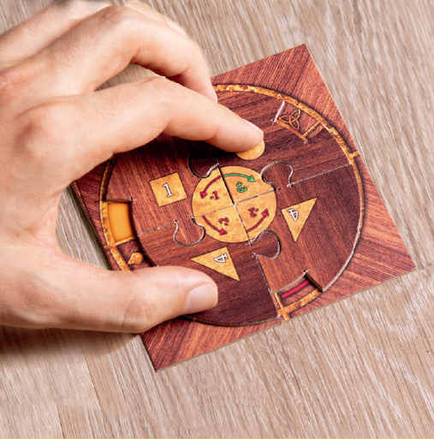
3
게임 방법
4단계: 암호를 문양으로 바꾸기
3. 열쇠조각에 적힌 초록색 숫자와
빨간색 숫자를 모두 더해 합만큼
열쇠 조각 4개를 ¼바퀴씩 돌림
(양수면 시계방향, 음수면 반시계방향)
예) +2 +0 -2 +2 = +2
¼ 바퀴씩 시계방향으로 2번 돌림

Slide 13
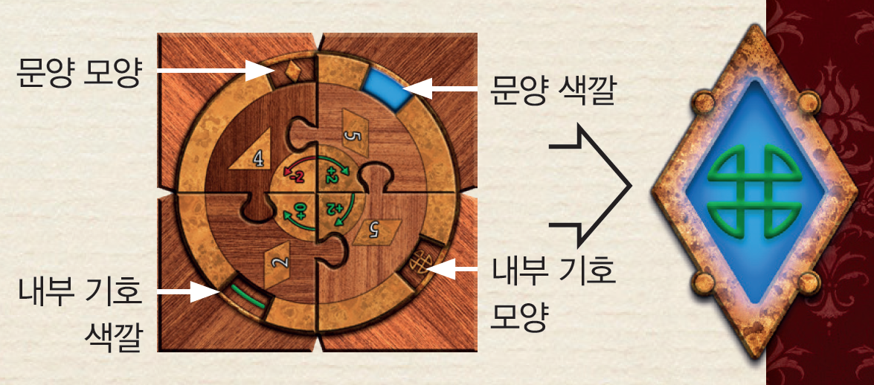
3
게임 방법
4단계: 암호를 문양으로 바꾸기
4. 퍼즐 해독기에 표시된 네 가지 정보들을
조합하여 문양을 만듦

Slide 14
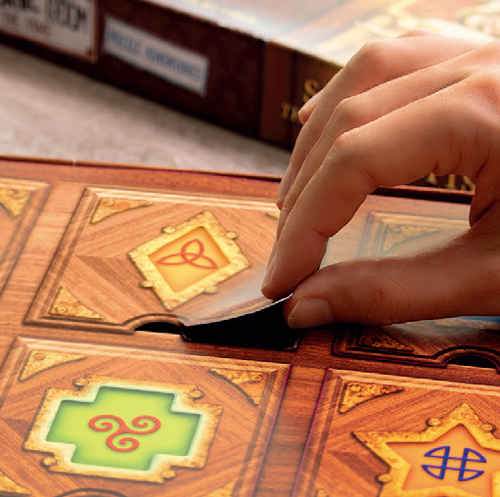
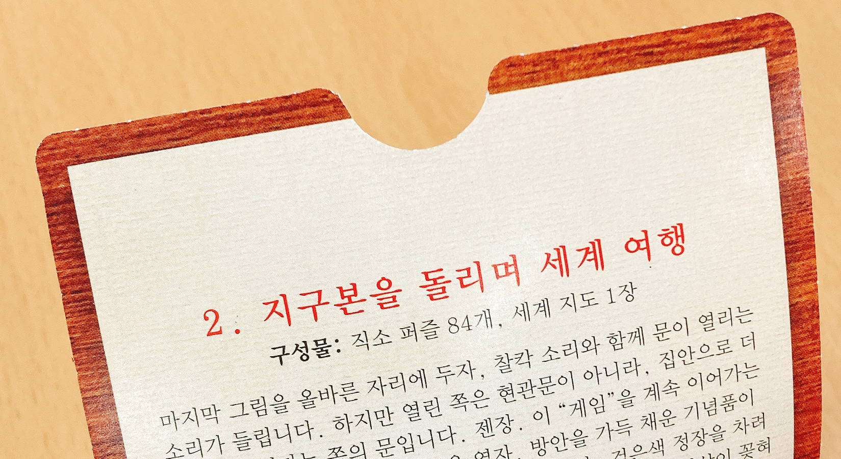
3
게임 방법
5단계: 다음 방으로 이동!
1. 조합한 문양과 동일한 문양의 보관함을 개봉
2. 보관함 뚜껑 안쪽에 적힌 제목 앞,
이야기 장 번호를 보고 방금 전까지 진행한
이야기 장에서 숫자가 1만큼 늘어났는지 확인

Slide 15
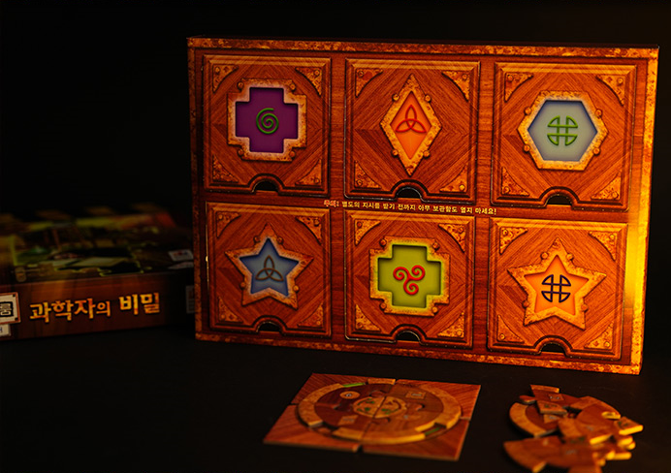
3
게임 방법
5단계: 다음 방으로 이동!
3. 이야기 장 번호가 다르면,
잘못된 보관함을 닫고 문제 다시 품
4. 조합한 문양과 동일한 보관함이 없다면,
수수께끼를 잘못 품 => 정답 다시 확인

Slide 16
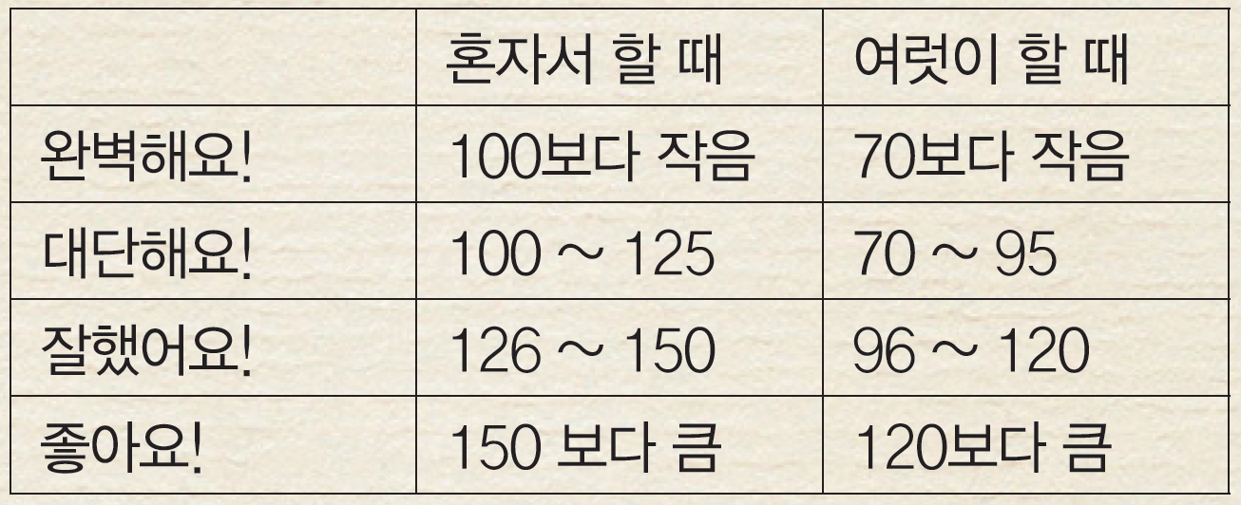
3
게임 종료
마지막 보관함을 열때까지 1~5단계 반복
마지막 보관함을 열면 게임 종료
스톱워치를 멈추고 최종 점수 계산
최종 점수 :
(모든 문제를 푸는 데 걸린 시간(분 단위)) – 3 X (남은 힌트 개수)

Slide 17
3
게임 요약
게임준비: 열쇠조각, 퍼즐 해독기, 힌트 코인, 정체불명의 막대, 보관함
1단계: 이야기 읽기
2단계: 퍼즐 맞추기
3단계: 암호 알아내기
4단계: 암호를 문양으로 바꾸기
5단계: 다음 방으로 이동!
게임종료: 마지막 보관함을 열고 스톱워치를 멈춰서 최종 점수 계산

Slide 19


4
추천 게임 – 비슷한 룰의 다른 게임
4개의 열쇠로 밀실을 탈출하라!
이스케이프 룸 그 두 번째 이야기
째각째각 소리와 함께 조여오는 압박감
냉정을 잃지 않고 숨겨진 단서를 모아
시나리오의 방을 탈출하는 게임
더욱 흥미진진하고 도전할 거리로
가득한 새로운 시나리오 3개가
들어있는 방 탈출 게임

